Slide 1
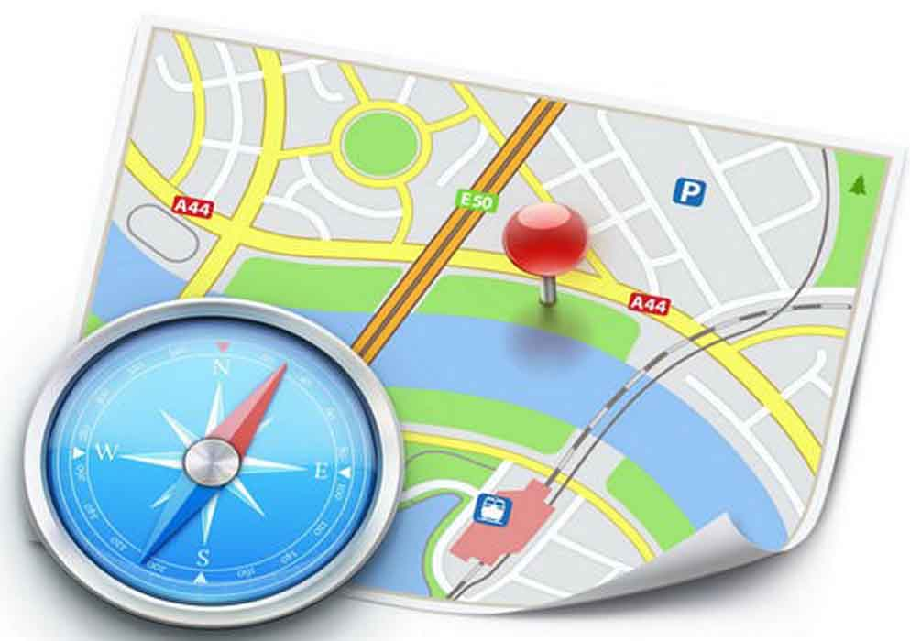
«ТОПОГРАФИЯ И ОРИЕНТИРОВАНИЕ В ТУРИСТСКОМ ПУТЕШЕСТВИИ»
Подготовила: Белоусова Ольга Владимировна,
педагог дополнительного образования
МБУДО ЦДЮТУР
г.Армавир, 2020 г.

Slide 2
Топография (от греч.topos – место и grapho – пишу)
- научно-техническая дисциплина, занимающаяся географическим и геометрическим изучением местности путём создания топографических карт на основе топографических съемок местности (наземных, с воздуха, из космоса).
По другим представлениям, топография - самостоятельный раздел картографии, охватывающий проблемы детального общегеографического картографирования территории, по другим – раздел геодезии, посвященный проблемам измерений на земной поверхности и по аэрофотоснимкам для определения положения, формы и размеров снимаемых природных и социально-экономических объектов.

Slide 3
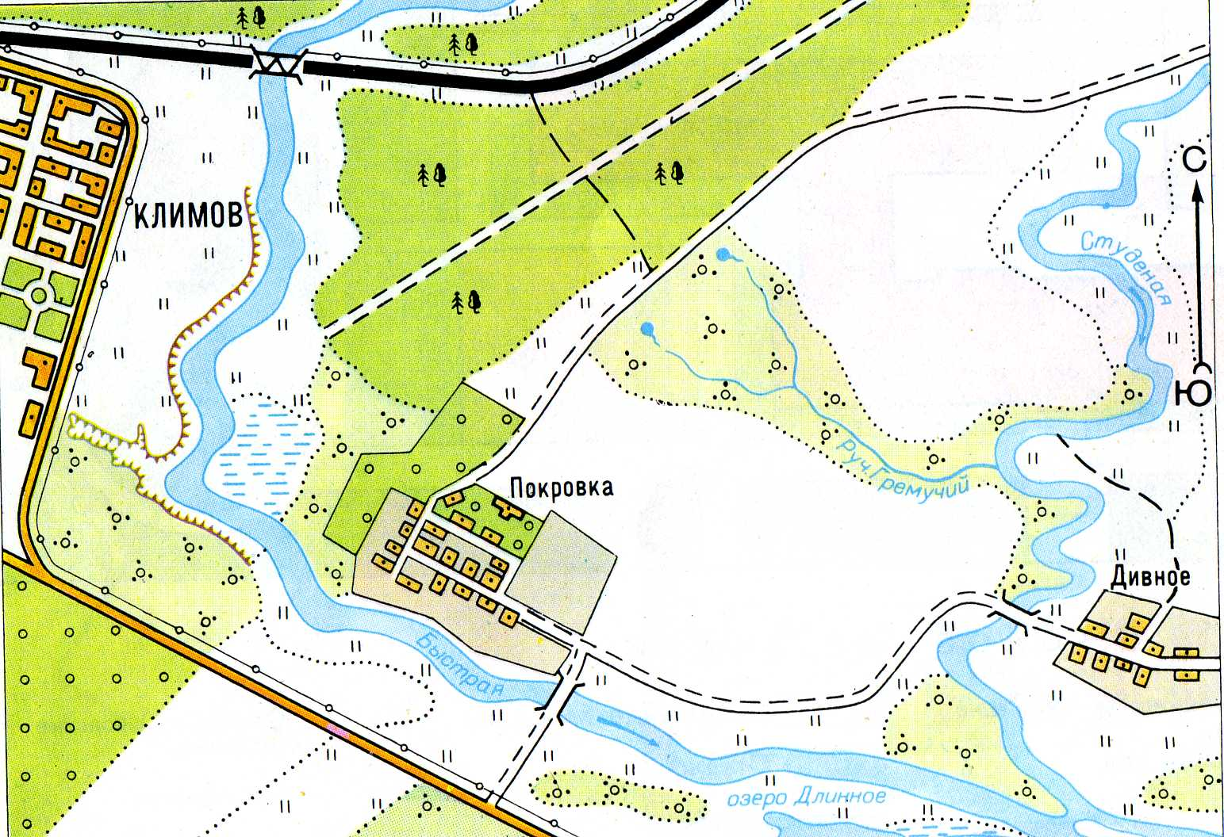
Карта – означает «чертёж»
Топографические карты
предназначены для многоцелевого хозяйственного, научного и военного применения.
Топографические карты – крупномасштабные подробные, единые по содержанию, оформлению и математической основе общегеографические карты, на которых изображаются природные и социально-экономические объекты местности с присущими им качественными и количественными характеристиками и особенностями размещения.

Slide 4
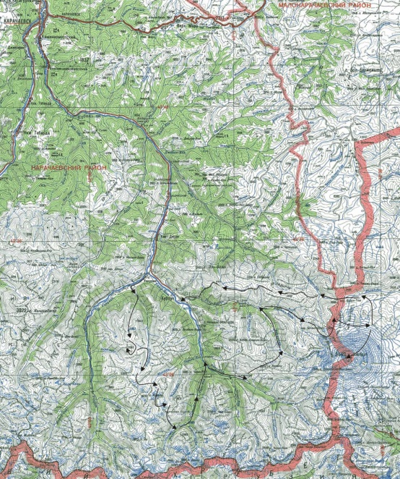
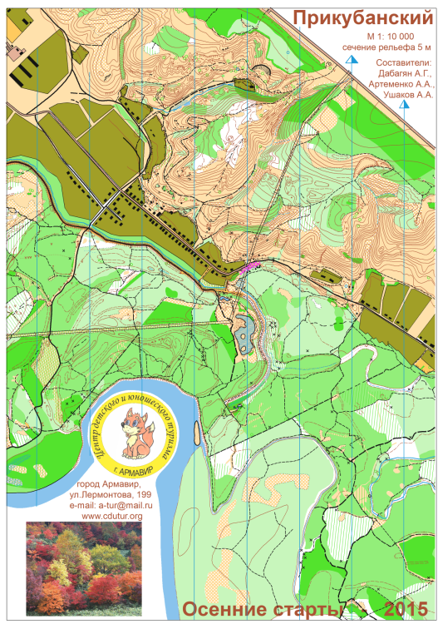
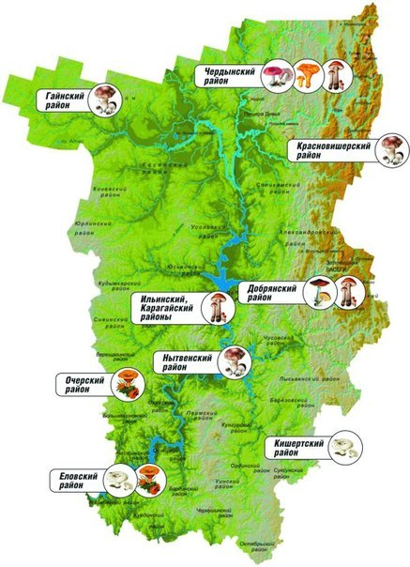
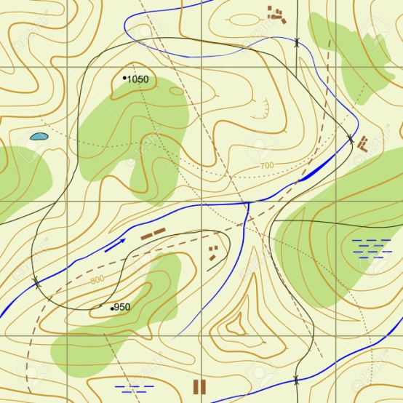
По содержанию карты бывают:
Общегеографические
Специальные

Slide 5
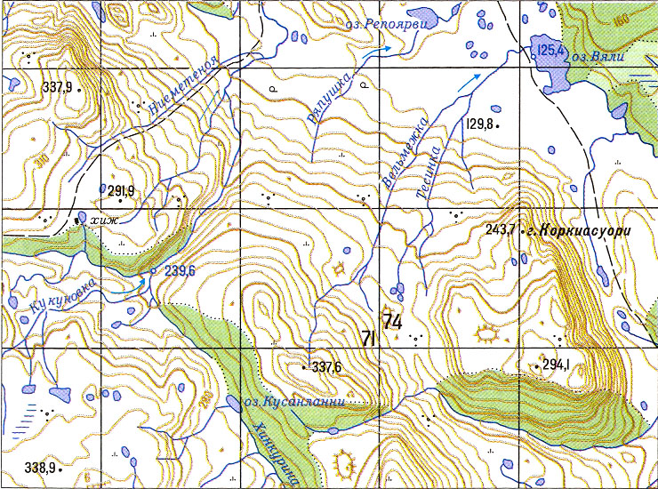
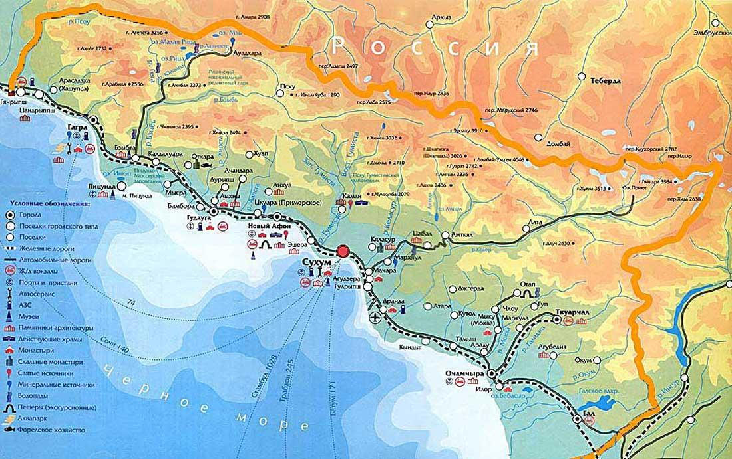
Общегеографические карты
Топографическая карта
Обзорная карта

Slide 6
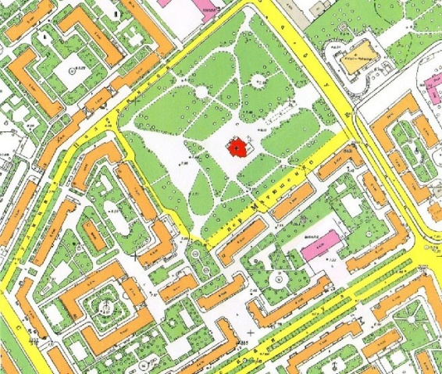
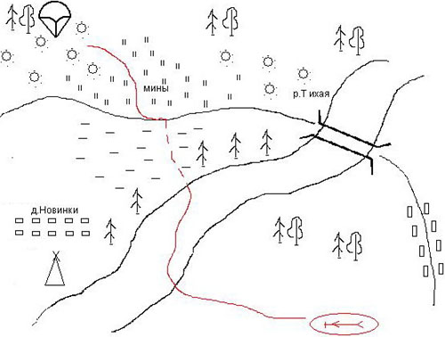
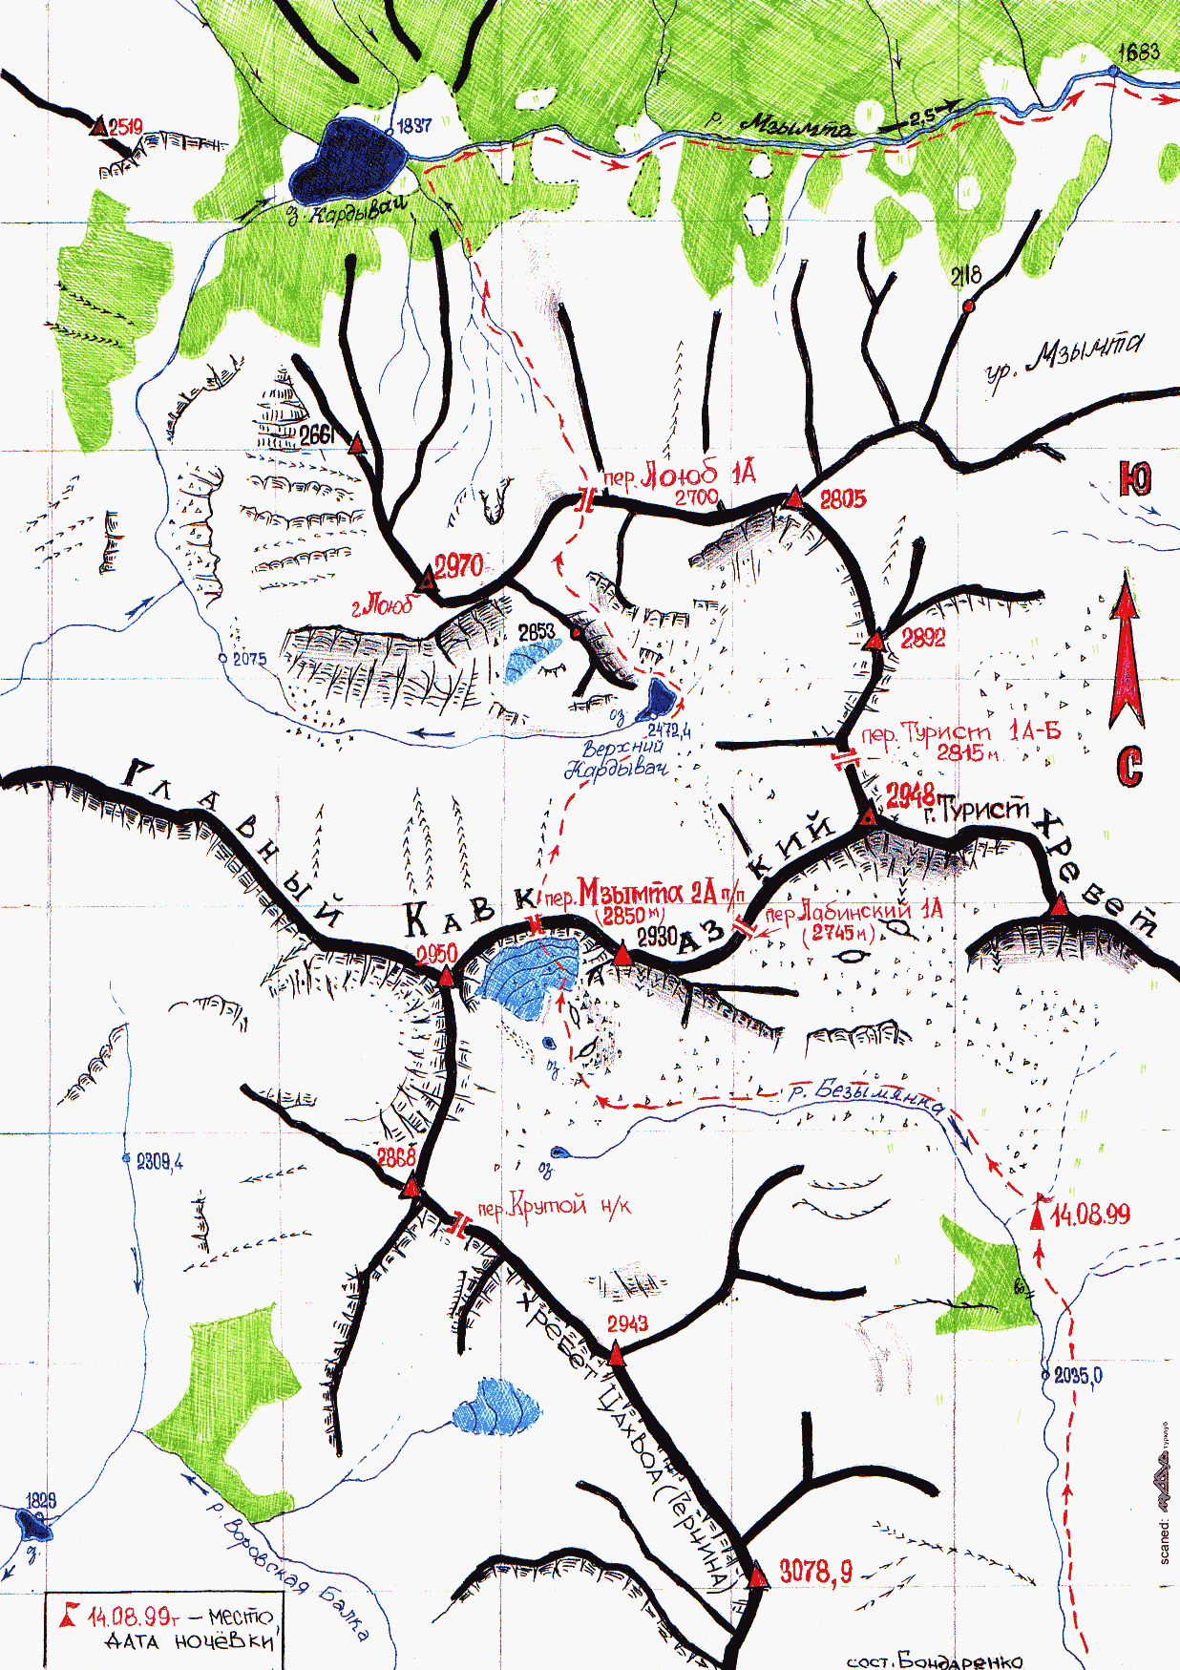
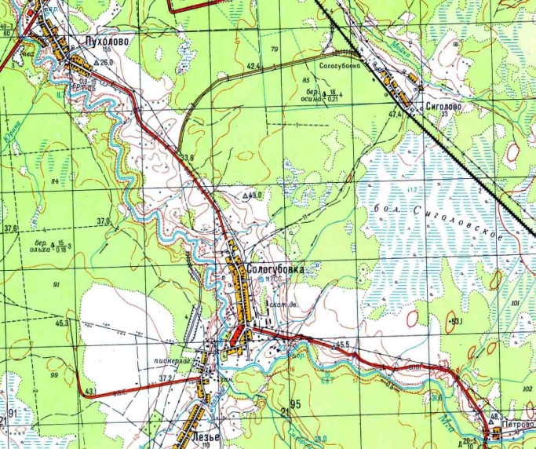
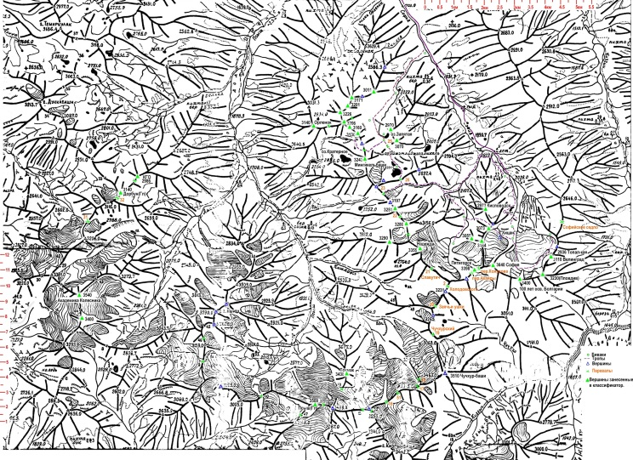
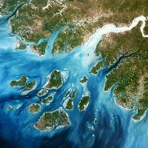
Разновидности карт:
1. План
2. Схема
3. Крок
4. Топографическая
карта
5. Хребтовка
6. Снимок со спутника

Slide 7
Отношение длины отрезка на карте к длине соответствующего отрезка на местности называют масштабом карты.
Масштаб карты
М 1: 100000
Говорят, что карта сделана в масштабе одна стотысячная. Это означает, что 1 см на карте соответствует 100000 см =
= 1000 м = 1 км на местности.

Slide 8
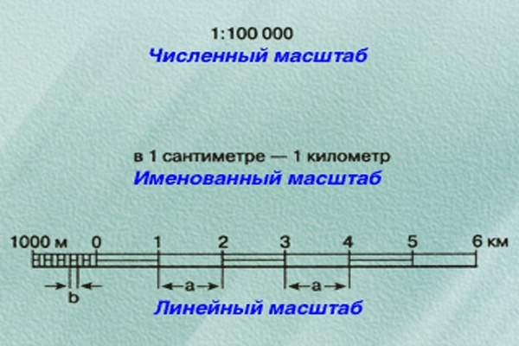
Способы указания масштаба:

Slide 9
По масштабу карты делятся на: - крупномасштабные: до 1: 200000 (в 1 см – до 2 км) - среднемасштабные: 1:200000 – 1: 1000000 (1 см – от 2 км – до 10 км) - мелкомасштабные: мельче 1: 1000000 (1 см – свыше 10 км)
Масштабный ряд топографических карт
Численный масштаб | Название карты | 1 см карты соответствует на местности расстоянию | 1 см2 карты соответствует на местности площади
1:5 000 | Пятитысячная | 50 м | 0,25 гектар
1:10 000 | Десятитысячная | 100 м | 1 гектар
1:25 000 | Двадцатипятитысячная | 250 м | 6,25 гектар
1:50 000 | Пятидесятитысячная | 500 м | 25 гектар
1:100 000 | Стотысячная | 1 км | 1 км2
1:200 000 | Двухсоттысячная | 2 км | 4 км2
1:500 000 | Пятисоттысячная | 5 км | 25 км2
1:1 000 000 | Миллионная | 10 км | 100 км2

Slide 10
Способы определения расстояния на карте:

Slide 11
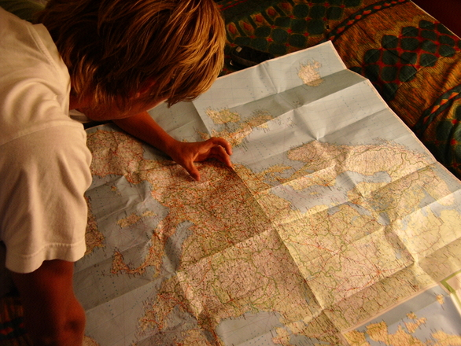
Чтение карты – это процесс получения при помощи имеющегося под рукой картографического материала информации о реальных объектах на местности.
Изучение местности по карте (чтение карты) включает определение общего её характера, количественных и качественных характеристик отдельных элементов (местных предметов и форм рельефа).

Slide 12
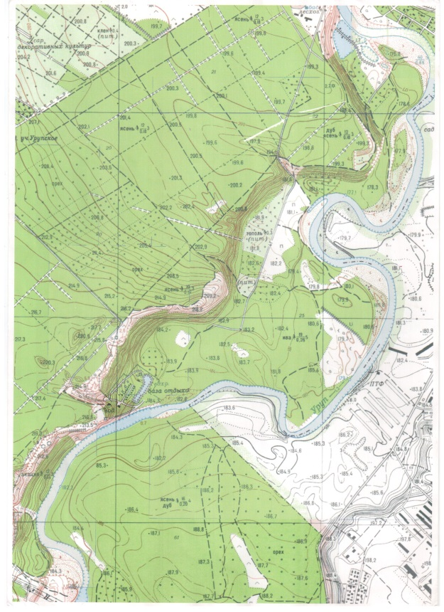
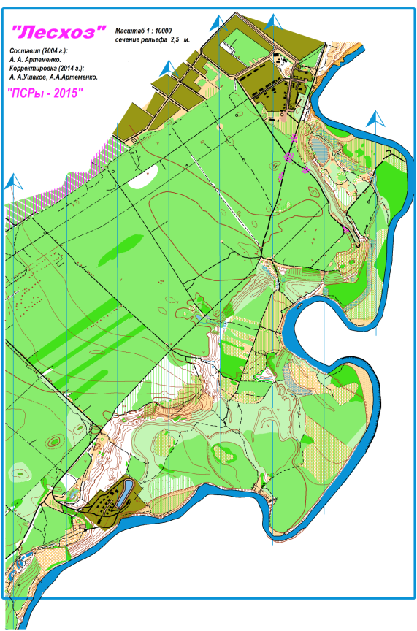
Условные знаки – это графические обозначения, показывающие положение какого-либо объекта на местности и передающие его качественную и количественную характеристику. В РФ и странах СНГ используются 465 условных знаков (в США – 243, во Франции – 231.)
Топографическая карта
Спортивная карта

Slide 13
Условные знаки
Линейные
Фигурные
Площадные
Пояснительные
Условные знаки
Рельеф
Растительность
Гидрография
Искусственные
сооружения
Условные знаки
Масштабные
Внемасштабные
Линейные
Точечные (фигурные)

Slide 14
Абсолютной высотой точки местности называют её высоту в метрах над уровнем моря. За начало счёта высот на картах принят уровень Балтийского моря (нуль Кронштадского водомерного поста).

Slide 15
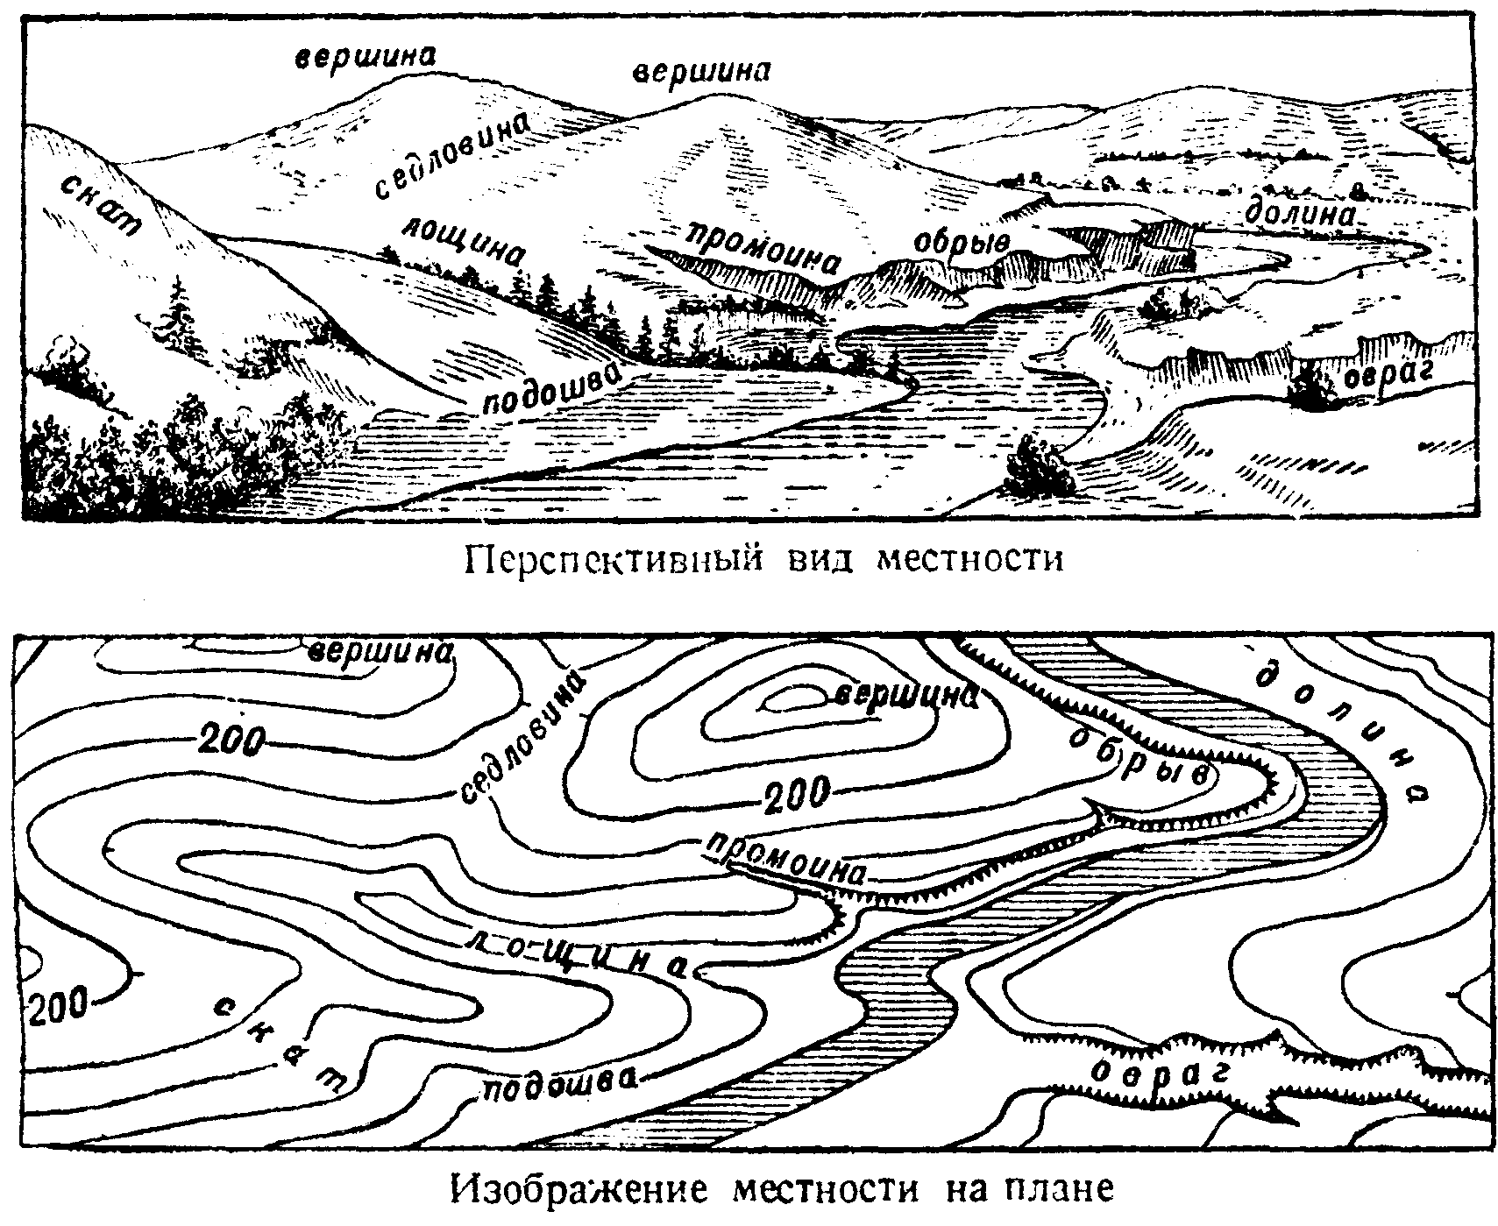
У каждой формы рельефа есть три части (элемента): вершина или плато, подошва, склон (у положительных форм); дно, край или бровка, склон (у отрицательных)

Slide 16
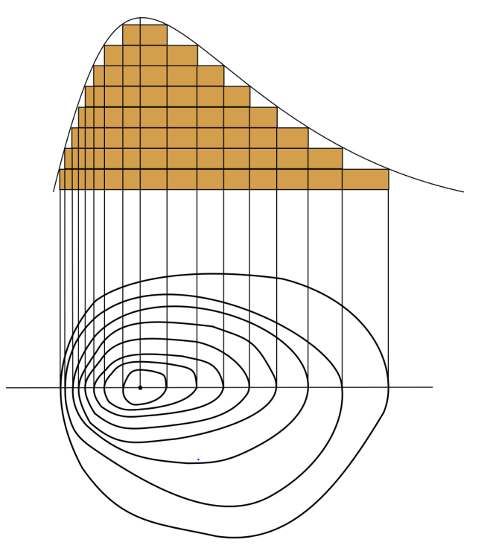
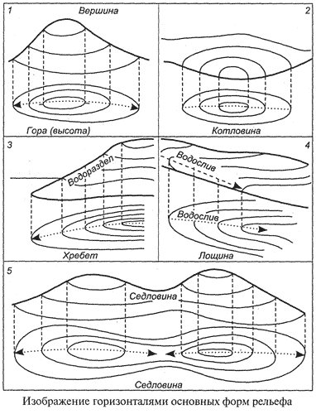
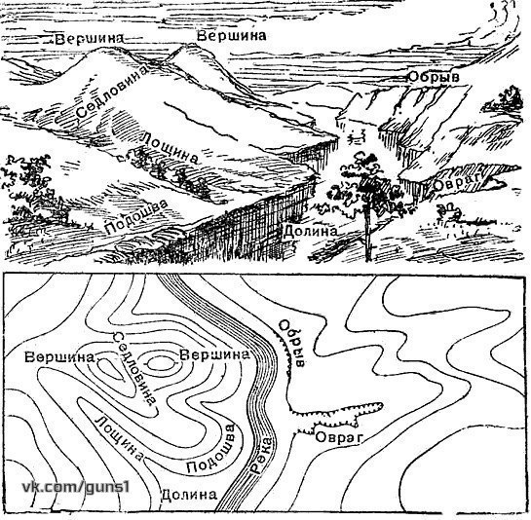
Изображение рельефа с помощью горизонталей

Slide 17
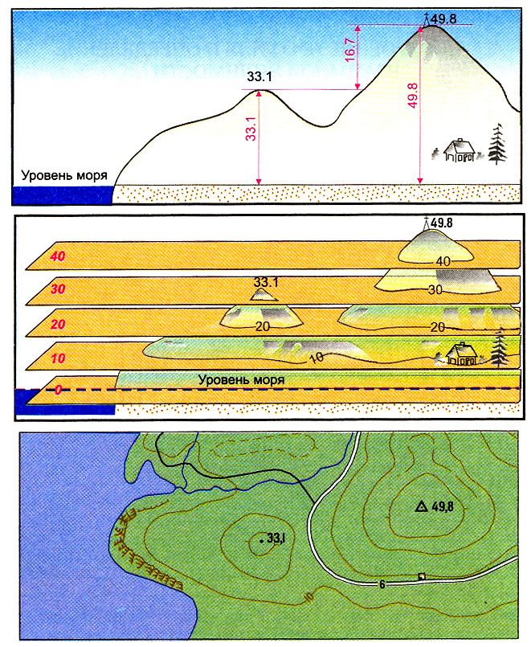

Slide 18
Ориентирование на местности

Slide 19
Ориентирование – это процесс определения своего местоположения относительно различных объектов
Основные задачи ориентирования:
Определение сторон света (горизонта)
Определение точки стояния.
Ориентирование на местности раскладывается на три умения:
Умение определить на карте точку своего
местонахождения в каждый момент движения;
2. Умение правильно спланировать путь дальнейшего
движения к цели;
3. Умение выдержать намеченный путь.

Slide 21
Компас – это угломерный прибор, который служит для измерения магнитных азимутов на местности.

Slide 23
СПАСИБО ЗА ВНИМАНИЕ!

